Slide 1
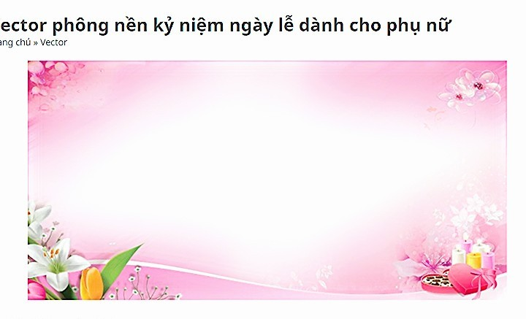

PHÒNG GD &ĐT VĨNH BẢO
TRƯỜNG TIỂU HỌC VINH QUANG
NHIỆT LIỆT CHÀO MỪNG CÁC THẦY GIÁO CÔ GIÁO
Về dự giờ tiết dạy thi Giáo viên chủ nhiệm giỏi cấp Huyện
Năm học : 2023-2024
Giáo viên: Đỗ Thu Ngàn
Đơn vị công tác: Trường Tiểu học Vinh Quang

Slide 2

Khởi động

Slide 3
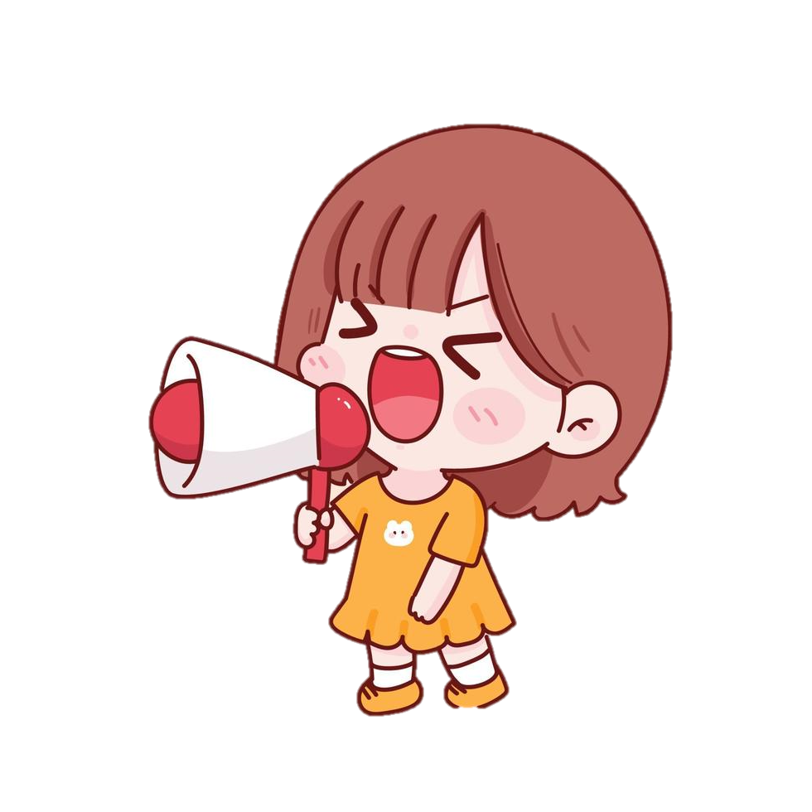
Nội dung chính
1. Sinh hoạt lớp:
2. Giáo dục chủ đề:
“Phòng tránh hỏa hoạn”

Slide 4

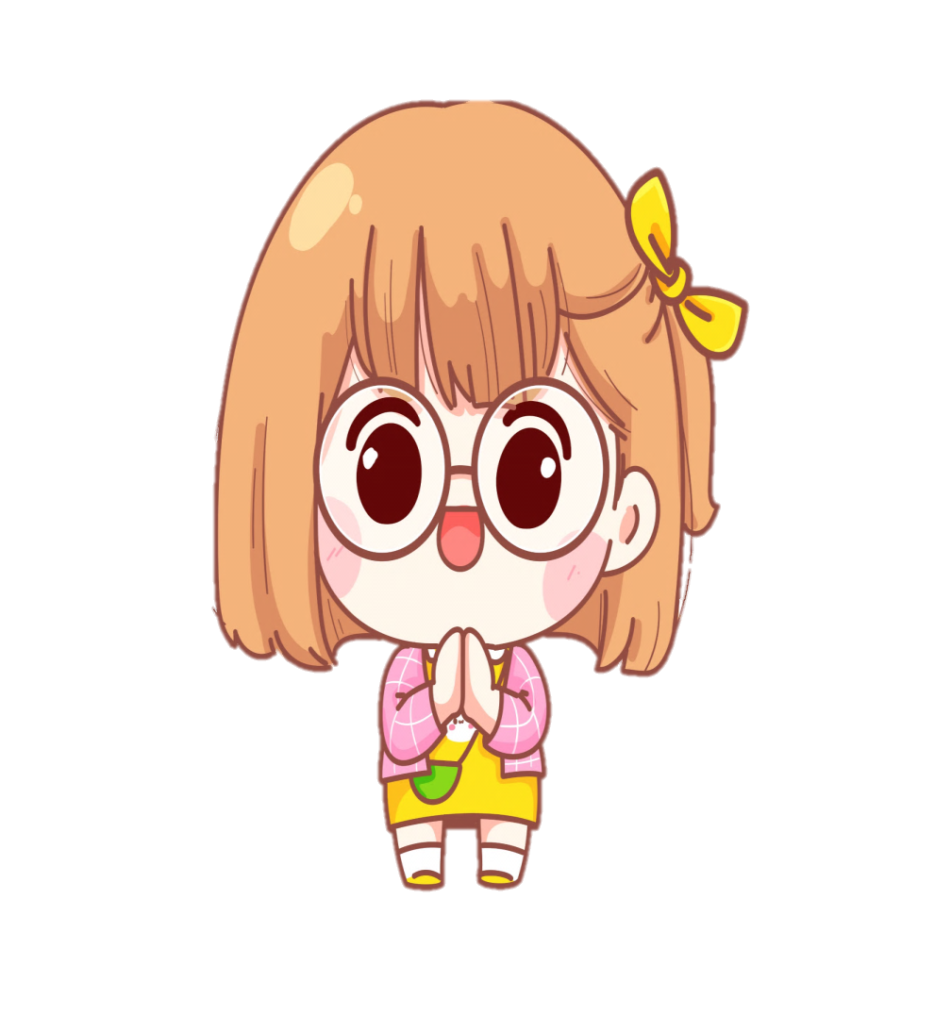
Đánh giá kết quả hoạt động
của tuần qua tuần 24

Slide 5

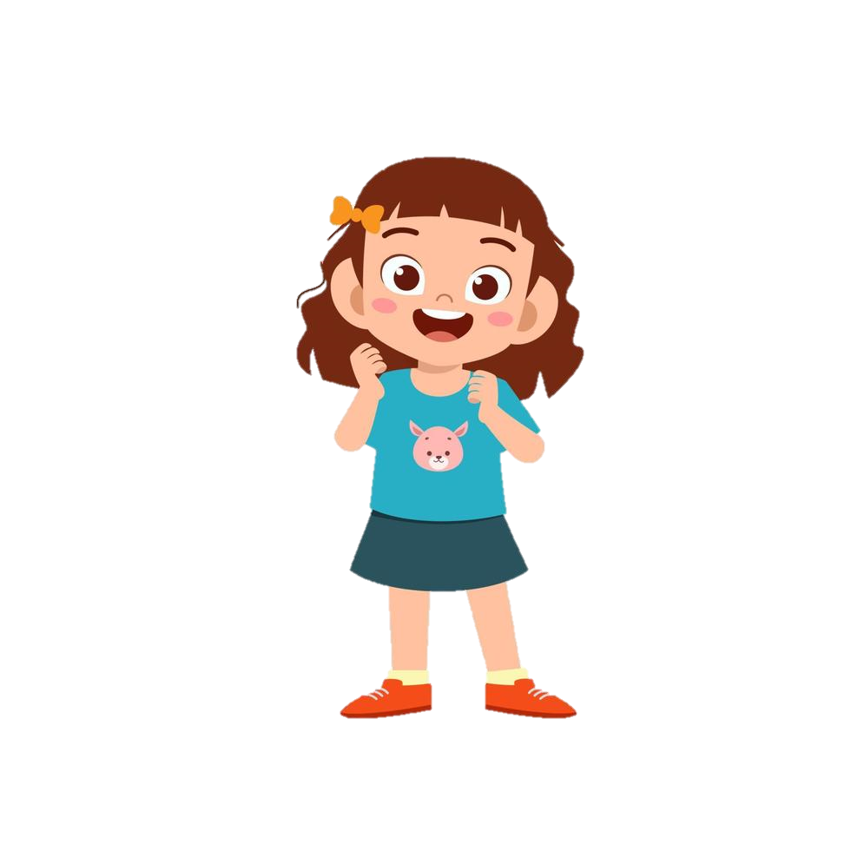
Góc tuyên dương

Slide 6
Xây dựng kế hoạch
tuần 25

Slide 7

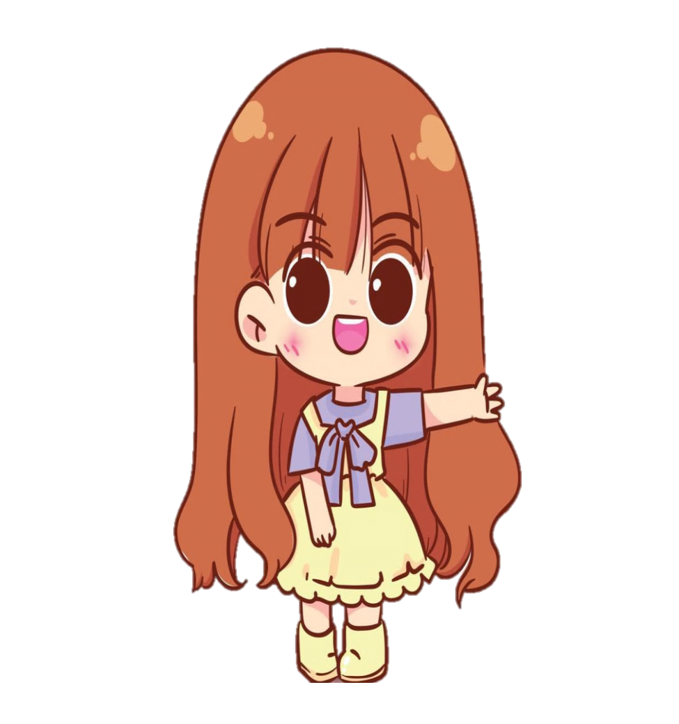
Phương hướng hoạt động Tuần …
Phương hướng hoạt động Tuần 12
Chủ đề Thi đua lập thành tích chào mừng ngày Quốc tế phụ nữ 8/3
- Nề nếp : Duy trì nề nếp , giữ vệ sinh, thực hiện tốt giờ tự quản...
- Học tập: Trên lớp chú ý nghe giảng, chuẩn bị bài trước khi đến lớp, phát huy tích cực nhóm đôi bạn cùng tiến giúp đỡ nhau tiến bộ trong học tập...
- Các hoạt động khác: Tập luyện văn nghệ; làm thiệp tặng; giữ vệ sinh trường, lớp sạch sẽ ; không ăn quà vặt; phòng chống đuối nước; thực hiện an toàn giao thông...
…

Slide 8
2. Giáo dục chủ đề:
“Phòng tránh hỏa hoạn”

Slide 9
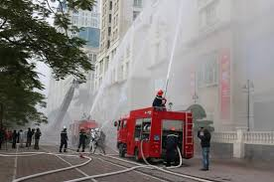

Slide 11
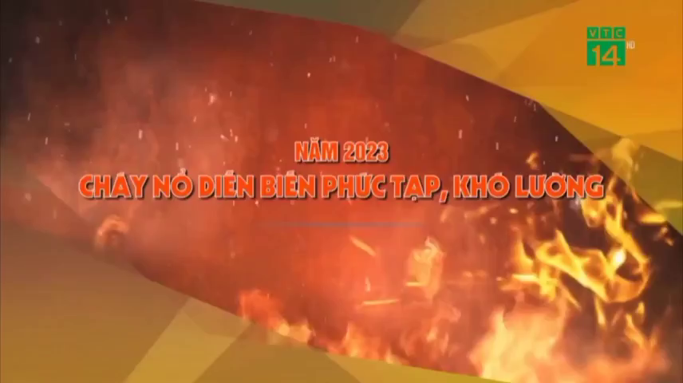

Slide 12
Vụ cháy nhà ở xã Cổ Am huyện Vĩnh Bảo
- Nguyên nhân: do chập điện
- Hậu quả: làm 3 người chết và thiệt hại nhiều tài sản

Slide 13
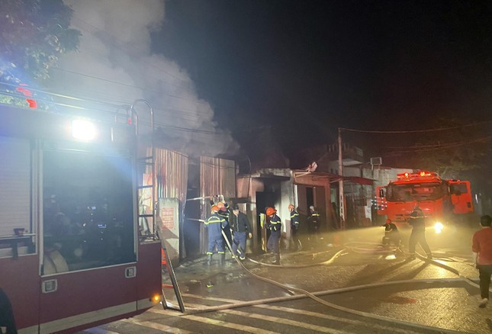

Slide 14
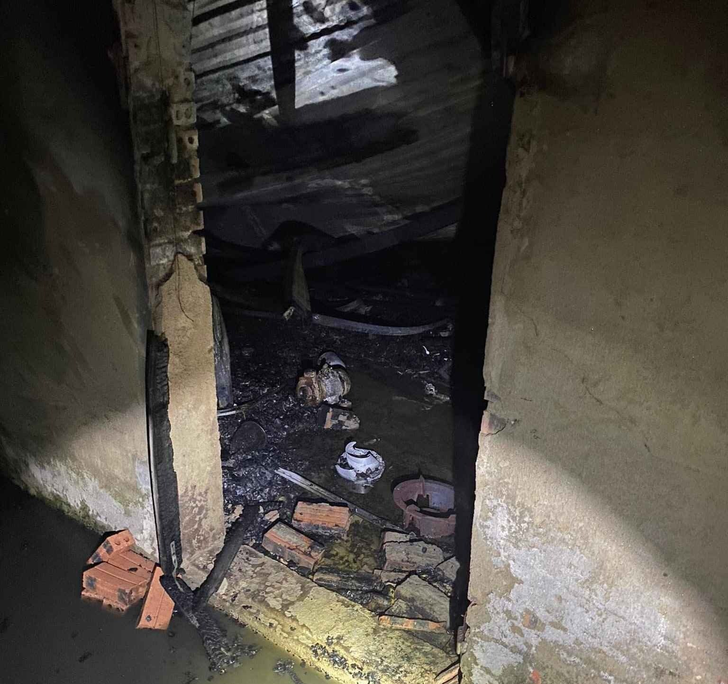

Slide 15
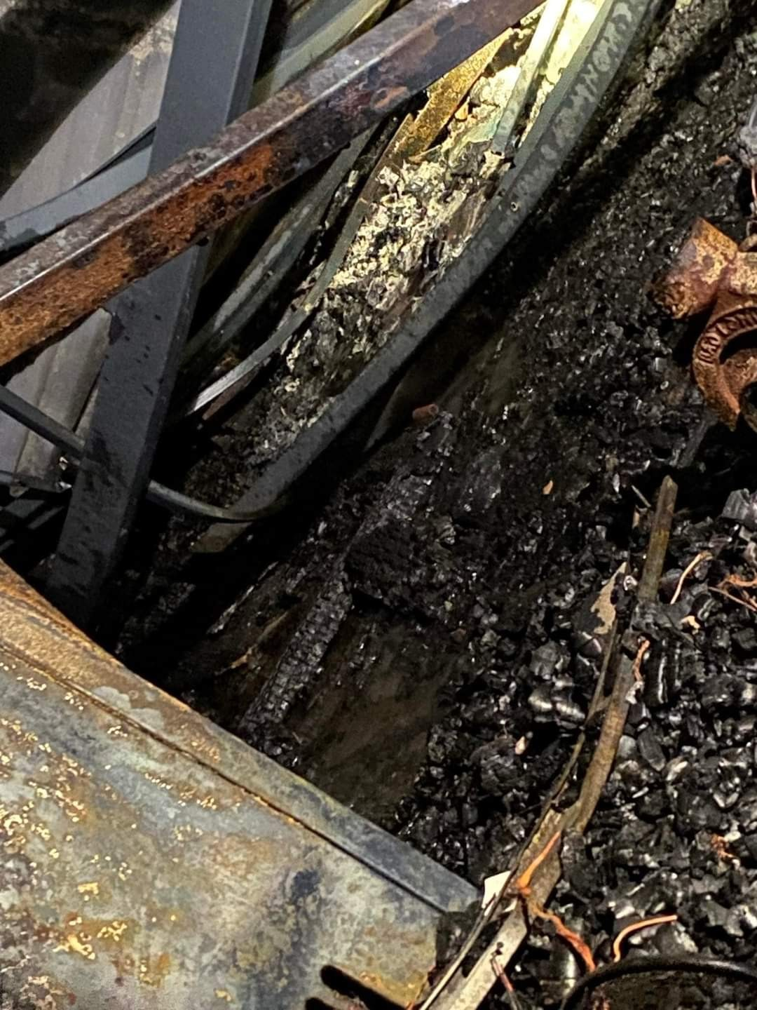

Slide 16
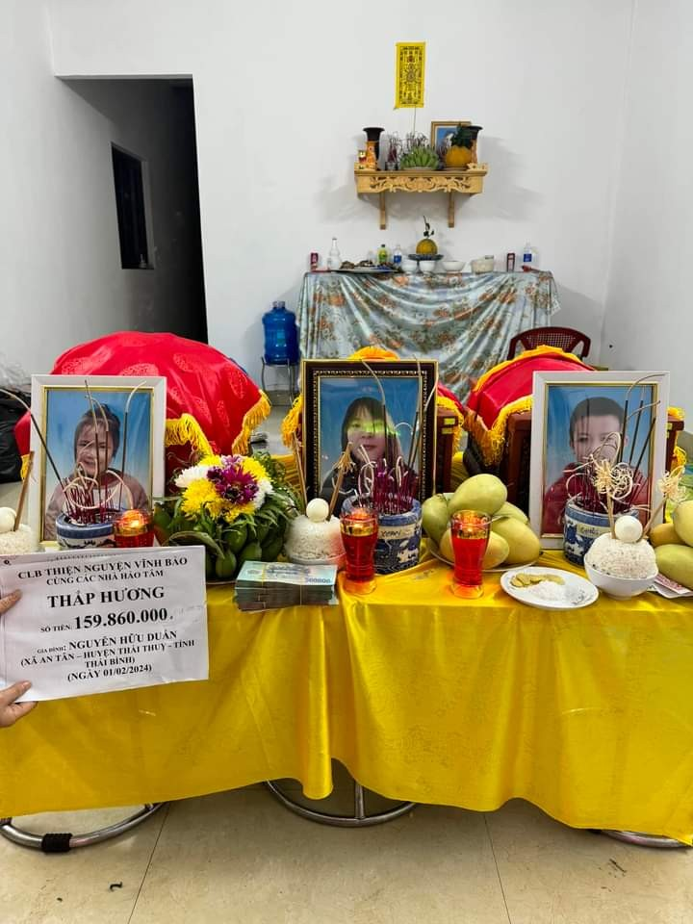

Slide 17
Vụ đốt pháo ở xã Dũng Tiến huyện Vĩnh Bảo
làm cháy nhà và 2 người bị thương nặng

Slide 18
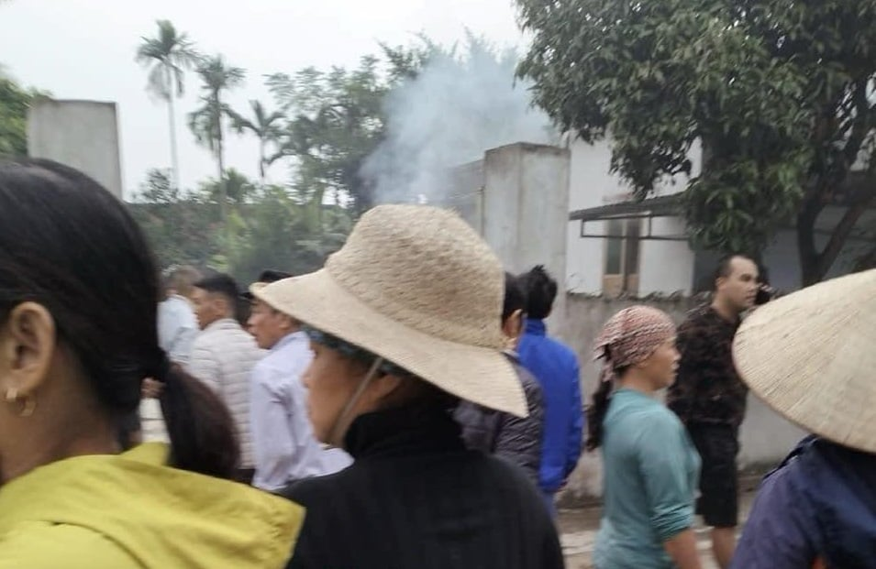

Slide 19
Thảo luận nhóm
Tìm hiểu: + Nguyên nhân xảy ra hỏa hoạn
+ Cách phòng tránh hỏa hoạn

Slide 20
Một số nguyên nhân gây ra hoả hoạn
- Rò rỉ khí ga, quên tắt bếp
- Sử dụng điện thoại khi đang sạc pin
- Nghịch lửa
- Tàng trữ chất cháy, nổ
- Sự cố điện, chập điện, điện quá tải…
- Thiết bị điện bị hỏng
- Đốt pháo nổ, pháo hoa, thả đèn trời, thả diều
- Đốt giấy, đốt vàng mã bừa bãi
…

Slide 22
Một số biện pháp phòng tránh hoả hoạn
- Kiểm tra dây điện, chọn dây dẫn điện tốt
- Khoá bình ga sau khi sử dụng
- Không đốt pháo, đốt đèn trời, thả diều
- Tắt điện khi ra khỏi phòng
- Không dùng nhiều thiết bị điện cùng một lúc
- Không vừa dùng vừa sạc điện thoại
- Mua bình chữa cháy
- Lắp thiết bị báo cháy
- Lắp thiết bị ngắt điện khi có hiện tượng quá tải hoặc bị chập điện.
- Không nghịch lửa,đốt giấy, đốt vàng mã bừa bãi
- Không tàng trữ chất cháy, nổ
…………..

Slide 23
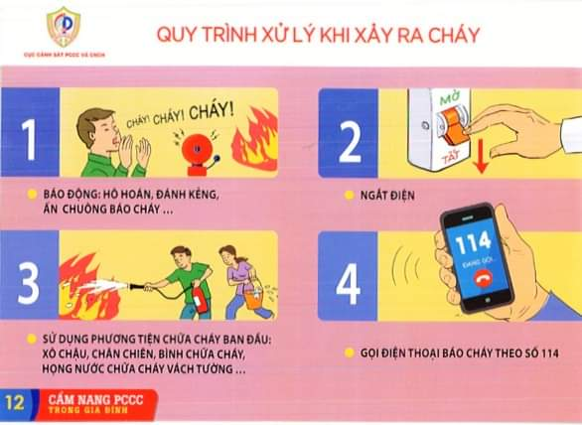

Slide 24


Slide 26

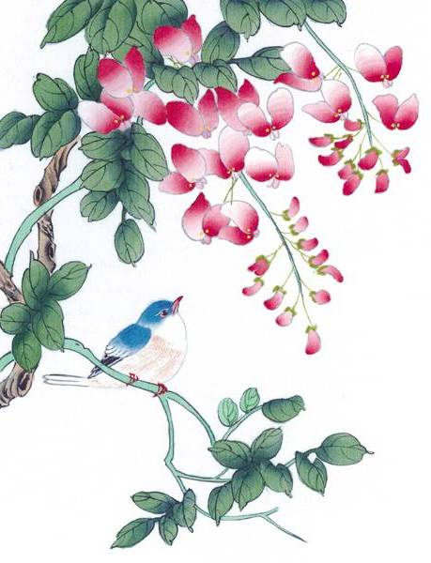
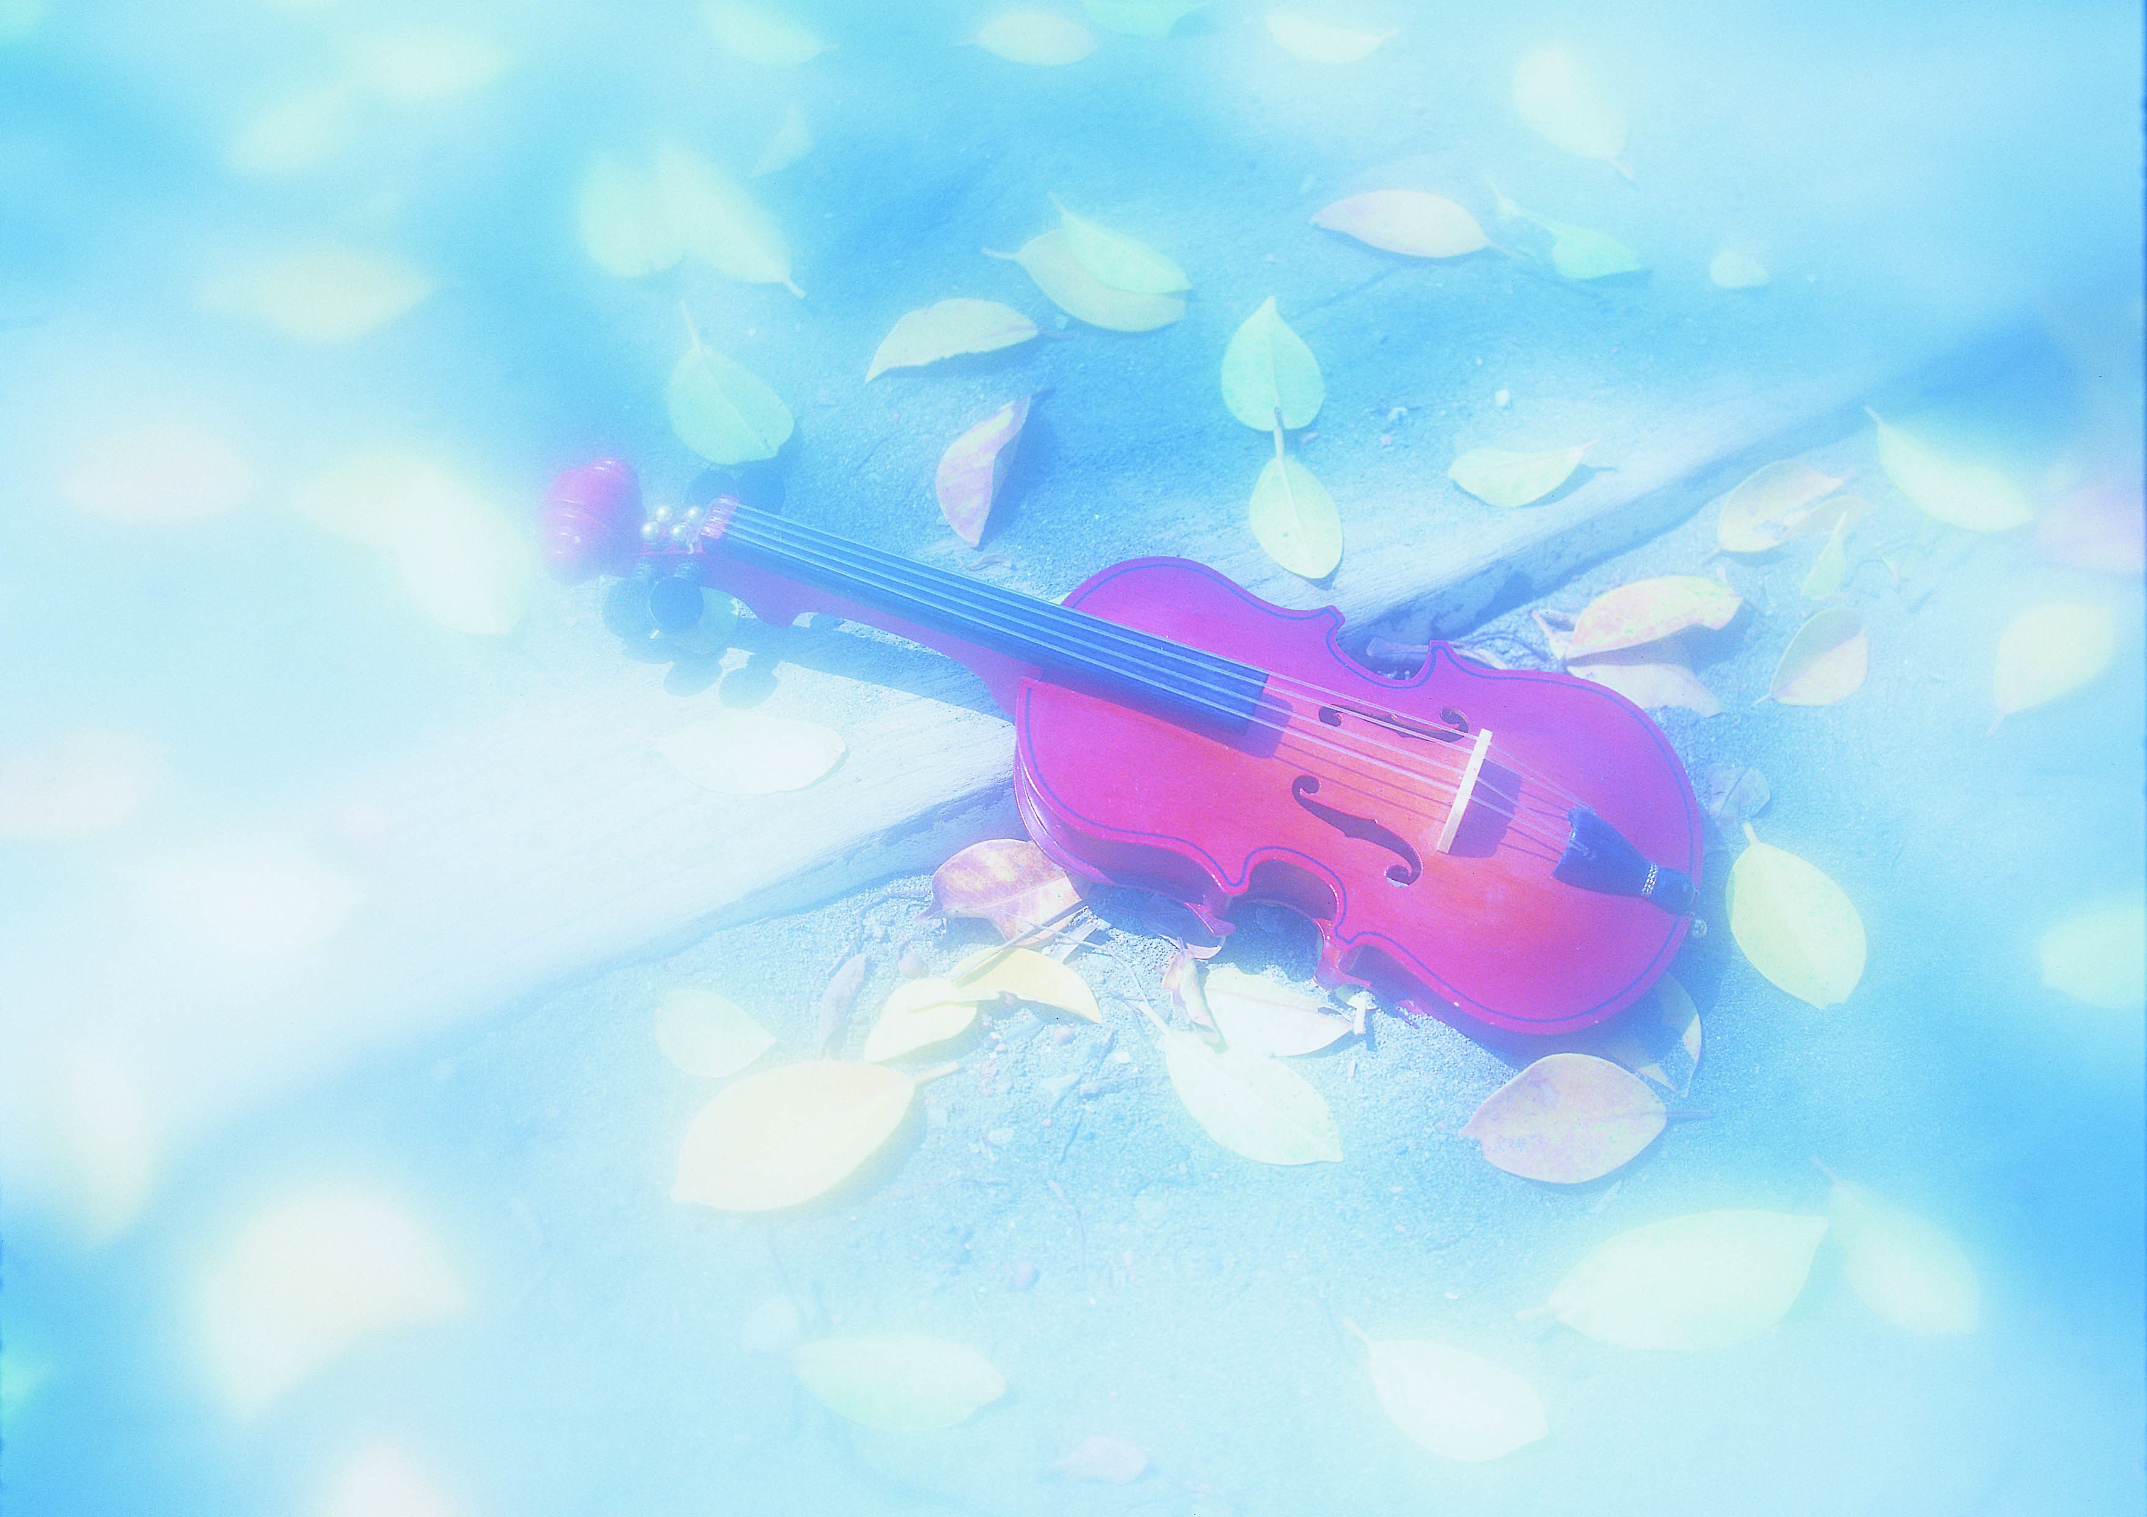



Thân ái chào tạm biệt

